Slide 1
Sistem Persamaan Linier dan Matriks Jilid 2

Slide 2
Sistem persamaan linier
Sebuah himpunan terhingga m buah persamaan linier dengan variabel x₁, x₂, …, x_{n} disebut sistem persamaan linier dengan n variabel dituliskan sebagai
Suatu urutan bilangan-bilangan s₁, s₂, …, s_{n} disebut himpunan penyelesaian sistem jika s₁ ₌ x₁, s₂ ₌ x₂, …, s_{n =}x_{n} memenuhi setiap persamaan dalam sistem tersebut.

Slide 3
SPL -> Matriks
Suatu PL dengan m persamaan dan n buah variabel dapat dituliskan kembali menjadi
, seperti berikut
A

Slide 4
SPL
SPL
Tidak Homogen
Konsisten
Tak Konsisten
Homogen
Konsisten
Tepat Satu
Tak hingga
Trivial
Semua nol
Tak Trivial

Slide 5
Matriks yang diperluas
Sistem m persamaan linier dengan nbuah variabel dapat diubah dalam bentuk matriks yang diperluas (augmented matrix) yang dituliskan sebagai:

Slide 6
eliminasi gaussian
Metode dasar Operasi Baris Elementer (OBE) adalah dengan menggantikan sistem yang diberikan dengan suatu sistem baru yang mempunyai himpunan penyelesaian yang sama tetapi lebih mudah diselesaikan.
Proses mengubah matriks yang diperbanyak menjadi matriks baris eselon dengan menggunakan OBE disebut Eliminasi Gauss.

Slide 7
Tiga langkah dalam obe
Kalikan suatu baris dengan bilangan real bukan nol
Pertukarkan dua baris
Ganti suatu baris dengan hasil penjumlahan dengan kelipatan dari baris lain.

Slide 8
Ciri-ciri bentuk baris eselon
Elemen bukan nol pertama dalam setiap baris adalah 1
Jika baris k tidak seluruhnya mengandung 0, maka banyak elemen nol bagian muka pada baris k+1 lebih besar dari banyaknya elemen nol di bagian depan baris k.
Jika terdapat baris-baris yang elemennya semuanya adalah nol, maka baris-baris ini berada tepat dibawah baris-baris yang memiliki elemen-elemen bukan nol.

Slide 9
Eliminasi gauss-jordan
Proses mengubah matriks yang diperbanyak menjadi matrik baris eselon tereduksi dengan menggunakan OBE.

Slide 10
Ciri-ciri matriks memiliki baris eselon tereduksi
Matriks memiliki bentuk baris eselon
Elemen bukan nol pertama dalam setiap baris adalah satu-satunya elemen bukan nol dalam kolom yang bersangkutan.

Slide 11
Latihan
Tentukan solusi dari setiap SPL dibawah ini:
1)
2)
3)

Slide 12
Invers matriks dengan metode gauss-jordan
Suatu matriks A bujur sangkar dapat dibalik jika terdapat suatu matriks B sehingga berlaku.
Maka matriks A disebut dapat dibalik dan B adalah matriks invers dari A (ditulis A⁻¹).

Slide 13
teorema
Jika A dan B adalah matriks-matriks yang dapat dibalik dan berukuran sama maka:
AB dapat dibalik
(AB)⁻¹ = B⁻¹A⁻¹

Slide 14
Latihan
Tentukan invers dari matriks-matriks dibawah ini:

Slide 15
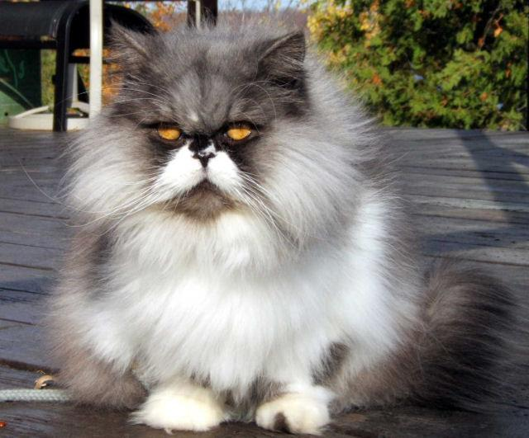
Terima Kasih

